Slide 1
İŞLEMCİLER

Slide 2
İşlemci Nedir?
İşlemci, bilgisayarın birimlerinin çalışmasını ve bu birimler arasındaki veri (data) akışını kontrol eden, veri işleme (verileri değerlendirip yeni veriler üretme) görevlerini yerine getiren elektronik aygıttır.
Veriler üzerindeki yaptığı işlemler, temel aritmetik işlemleri kadar basit (örneğin 1+3 gibi) ya da çok daha karmaşık (bu değeri al ve ses kartına yolla ki böylelikle hoparlörden müzik dinleyebilinsin) gibi çeşitli seviyelerde olabilir.
Aslında işlemciler, sadece bilgisayarlarda bulunan bir donanım değildir. Tüm elektronik sistemlerde işlemciler bulunur. Örneğin, otomatik çamaşır makinesi, otomatik bulaşık makinesi; fabrikalardaki otomatik cihazlar, televizyon gibi.
İşlemci = Mikroişlemci = MİB = CPU = μP

Slide 3
İşlemci Nedir?
İşlemciler, klavyeden girilen tuşun ifade ettiği karakteri aynen ekranda gösterme şeklinde bir işlem yaptığı gibi; aldığı verileri değerlendirip yeni veriler de üretebilir.
Örneğin, hesap makinesinin işlemcisi, girilen rakamlar üzerinde istenilen işlemi uygulayarak yeni sonucu ekranda gösterir.
İşlemciler, bilgisayarda yönetici konumunda çalışır. İnsan beyninin tüm vücut organlarını sinir sistemi vasıtasıyla yönetmesi gibi işlemciler de kontrol sinyalleriyle sisteme bağlı tüm birimlerin çalışmasını düzenler ve yönetir.
1971 yılında Intel firması, binlerce transistoru silikon çip üzerine yerleştirip işlemcinin boyutlarını küçültmesiyle birlikte daha önce sadece büyük şirketler ve üniversitelerin kullanabildiği bilgisayarlar iyice küçülmüş ve evlere girmeye başlamıştır.

Slide 4
İşlemciler Nasıl Çalışır?
Mikroişlemciler, milyonlarca transistörden oluşmaktadır. Elektrik sinyalleri bunların üzerinden akar.
Bilgisayarın yaptığı tüm işleri toplama, çıkarma, çarpma ve bölme gibi işlemler bu sinyaller vasıtasıyla gerçekleşir.
Devrede elektrik sinyalinin olması “1”, elektrik sinyalinin olmaması “0” ile ifade edilir.
İşlemci bu işlemleri en basit sayma sistemi olan ikilik düzen yani 0 ve 1 sayılarını kullanarak yapar.
Komut, işlem, veri, vb. kavramların ikili sayı sistemi ile ifadesine, makine dili (makine kodu) denir.
Mesela “A” harfi ikilik sistemde “01000001” ile ifade edilebildiği gibi mavi gibi bir renk de ikilik tabandaki sayı gruplarıyla ifade edilir.
Aynı şekilde bir ses veya görüntü kaydı da yine buna benzer ikilik sayı grupları ile ifade edilirler. Bu “0” veya “1”in bilgisayarda kapladıkları alana bit adı verilir.

Slide 5
İşlemciler Nasıl Çalışır?
Sayı grupları üzerinde işlem yapmak için işlemci içerisinde komut listesi (komut seti = instruction set) mevcuttur.
Bu komutlar, işlemcinin sorumlu olduğu tüm matematiksel ve mantıksal işlemleri gerçekleştirir.
İşlemciye gönderilen ve ona ne yapması gerektiğini söyleyen komutlara ise programlar denir.
İşlemciye ne yapmasını istediğimizi söyleyen programlar olmadığı sürece işlemci bir işe yaramaz.

Slide 6
Programlar Nerede Tutulur?
Bilgisayarda programlar disklerde tutulur. Disklerde tutulan bu programların çalıştırılması aşaması nasıl gerçekleşir?
İşlemci her saniyede milyonlarca, hatta milyarlarca komutu işleyebilir. Diskler işlemcinin komut işleme hızına ulaşamaz.
Bu problemi ortadan kaldırmak için programlar diskten alınarak RAM’e yüklenir. RAM’den de işlemciye aktarılır.
Bir program RAM’e yüklendiğinde ve işlemci kendisinden istenileni gerçekleştirdiğinde buna program çalışıyor denir.
Verinin disk, RAM ve işlemci arasındaki akışı tek yönlü bir işlem değildir. İşlemcinin yaptığı işlemler sonucunda ürettiği veriler de işlemciden, RAM’e ve oradan da diske alınabilir.

Slide 7
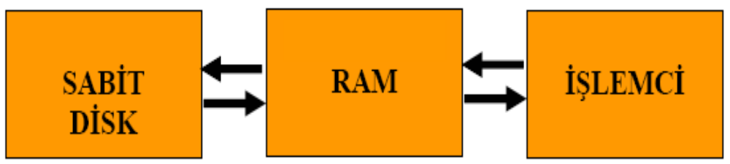
Programların Çalıştırılması

Slide 8
İşlemcinin Yapısı
Üreticiler, farklı işlemci mimarilerine göre işlemci üretirler.
İşlemci mimarisi;
  işlemcinin işlemleri gerçekleştirme yöntemi,
  Teknolojisi
  ve tasarımını ifade eder.
Ortak mimariye sahip olan işlemciler aynı komutları tanımakta ve aynı yazılımları çalıştırabilmektedirler.

Slide 9
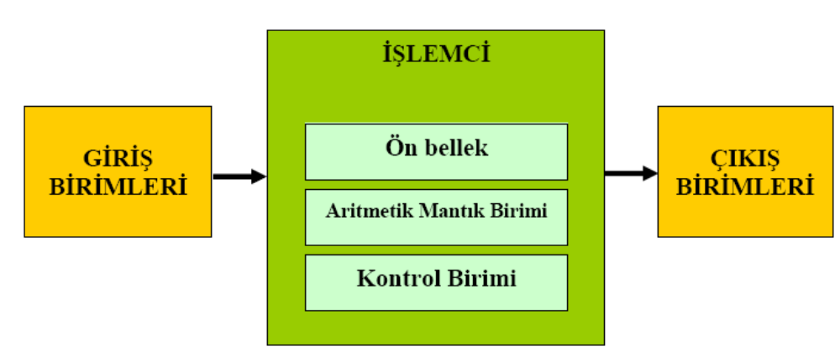
İşlemcinin Yapısı

Slide 10
İşlemcinin Yapısı
Veriler, bilgisayarı oluşturan çeşitli birimler arasında sürekli olarak taşınır.
Örneğin, klavye biriminde bir tuşa bastığımızda bu tuşun karşılığı olan karakteri ekranda görürüz. İşlemci, giriş birimden aldığı veriyi çıkış birimine aktarmıştır.
İşlemcinin anakartla iletişim kurmasını sağlayan, toplu iğneye benzeyen uçlara pin denir. Pin yerine farklı isimler de kullanılabilmektedir.

Slide 11
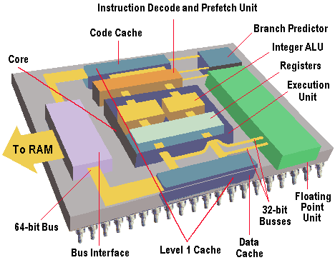
İşlemcinin Yapısı

Slide 12
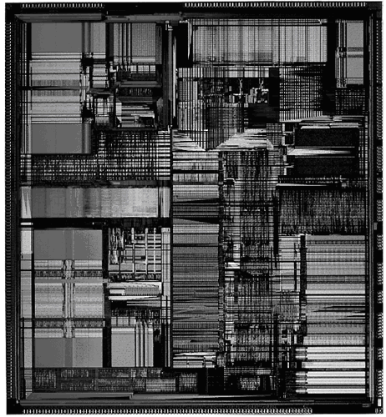
Pentium Processor Die

Slide 13
İşlemcinin Yapısı
Çekirdek (Core)
  Komut çalıştırma işlemlerini yapan bölümdür. Çalıştırma birimi (execution unit) olarak da bilinir.
ALU (Aritmetik Lojik Unit / Aritmetik Mantık Birimi)
  İşlemci tarafından gerçekleştirilecek matematiksel ve mantıksal işlemlerin yapıldığı bölümdür.
Ön Bellek (Cache)
  Sistem belleğinden gelen veriler, çoğunlukla CPU’nun hızına yetişemezler. Bu problemi çözmek için CPU içinde yüksek hızlı hafızalar bulunur.
  Ön bellek çalışmakta olan programa ait komutların, verilerin geçici olarak saklandığı yüksek hızlı hafızalardır.
  İşlemcinin komutları daha hızlı yüklemesini sağlayan bu hafıza genellikle L1 (Level1) ve L2 (Level 2) olmak üzere iki kısımdan oluşur.
  İşlemci, ihtiyaç duyduğu komutu ilk önce L1 ön bellekte (L1 ön bellek L2 ön bellekten daha hızlıdır.) arar.
  Eğer işlemcinin aradığı komut burada yoksa L2 önbelleğe bakar. Eğer burada da yoksa sırasıyla RAM ve sabit disk üzerindeki sanal hafıza üzerinde arar.
  Ön belleklerin kimisi işlemci ile aynı hızda çalışır.

Slide 14
İşlemcinin Yapısı
L1 Cache: (Level 1 önbellek)
  Genelde 8k, 16k, 32k Byte gibi küçük kapasitelerde olan bu önbellekte, işlemci tarafından sık bir şekilde kullanılan komutlar ve bilgiler saklanır ve işlemci bunlara daha hızlı ulaşabilir.
  Bu yüzden cache bellek iki kısma ayrılır:
    Data ve Code.
  Data ,en çok işlenen bilgilerin saklandığı kısımdır.
  Code da en çok kullanılan komut setlerinin saklandığı bölümdür.
  L1 birincil önbellek ne kadar fazla ise, işlemcinin komut ve veri işlemesi aynı oranda hızlı olur.
L2 (Level 2, 2. seviye) Önbellek
  Genelde 64k, 128k, 256k, 512k, 1M ve 2M Byte gibi kapasitelerde olur.
  L1 belleğe göre daha yavaştır.

Slide 15
İşlemcinin Yapısı
Kontrol Birimi
  İşlemciye gönderilen komutların çözülüp (komutun ne anlama geldiğinin tanımlanması) işletilmesini sağlar.
  İşlemci içindeki birimlerin ve dışındaki birimlerin eş zamanlı olarak çalışmasını sağlayan kontrol sinyalleri bu birim tarafından üretilir.
Floating Point Unit (Kayan Nokta Birimi)
  Bu birimin görevi sistem dahilinde işlenecek olan bütün matematiksel ve aritmetik işlemleri yapmaktır.

Slide 16
İşlemcinin Yapısı
İletişim Hatları (İletişim Yolları)
  Adres Yolu (Address Buses):
    İşlemcinin bilgi yazacağı veya okuyacağı her hafıza hücresinin ve çevre birimlerinin bir adresi vardır.
    İşlemci, bu adresleri bu birimlere ulaşmak için kullanır.
    Bir işlemcinin ulaşabileceği maksimum adres sayısı, adres yolundaki hat sayısı ile ilişkilidir.
  Veri Yolu (Data Buses):
    İşlemci, hafıza elemanları ve çevresel birimleriyle çift yönlü veri akışını sağlar.
    Yüksek bit sayısına sahip veri yolları olması sistemin daha hızlı çalışması anlamına gelir.
  Kontrol Yolu (Control Buses):
    İşlemcinin diğer birimleri yönetmek ve eş zamanlamayı (senkronizasyon) sağlamak amacı ile kullandığı sinyallerin gönderildiği yoldur

Slide 17
İşlemcinin Performansı
Bir işlemcinin performansını belirleyenler arasında önemlileri aşağıdadır:
  İşlemci Mimarisi:
    En önemli etken budur.
    Bir işlemcinin bir saat döngüsünde ne kadar uzunlukta kaç tane komutu aynı anda işleyebildiğini saat hızı ya da önbelleği değil sadece mimarisi belirler.
  Saat Hızı:
    İşlemcinin çalışma frekansıdır ve günümüzde GHz mertebesindedir.
    Saat hızı ne kadar yüksek olursa saniyedeki saat vuruşu (ve işlemci çevrimi) sayısı da o kadar yüksek olacağından saat hızının performansa etkisi oldukça yüksektir.
    Yalnız burada yapılabilecek çok büyük bir hata farklı mimarideki işlemcileri saat hızlarına göre karşılaştırmaktır.
    Saat hızı kullanılarak ancak aynı işlemci ailesi içinde gerçekçi karşılaştırmalar yapılabilir.
    Bir işlemcinin saat hızını sistem hızıyla (FSB, Front Side Bus) işlemcinin çarpanının çarpımı belirler.
    Sistem hızı fazla yüksek olmasa da işlemci kendi içinde çarpanlarını kullanarak çok daha yüksek hızlara çıkabilir.
    Örneğin 1.8 GHz hızında çalışan bir Pentium 4 işlemci 18x100 MHz'te çalışır.

Slide 18
İşlemcinin Performansı
L1/L2 Cache:
  Önemli veriler işlemcinin ihtiyaç anında onlara daha hızlı ulaşabilmesi için önbellekte tutulur.
  1. seviye önbellek daha önceliklidir ve buradaki verileri işlemci daha çok kullanır.
  Önbellek miktarlarını karşılaştırırken işlemci mimarisi yine çok önemlidir. Mesela 16 KB L1 cache bir Pentium 4 için yeterliyken aynı performansta çalışan bir AMD Athlon işlemcide 128 KB L1 cache bulunur.
  Önemli olan önbelleğin ne şekilde kullanıldığıdır.
  İşlemci bellek hızları da işlemci hızı gibi Mhz cinsinden ölçülür.
  L1 (level-1: birinci seviye) bellek işlemci ile aynı hıza sahipken, L2 bellek daha düşük değişken hızlara sahip olabilir.
  L1 bellek sadece işlemcinin kullanımına açıkken L2 bellek; ana hafıza, işlemci, işletim sistemi gibi diğer birimler tarafından da kullanılabilir.
  Her iki bellekte de en çok işlem gören komut setleri veya veriler saklanır. Böylelikle bu bilgilere erişim çok kısa bir süre içerisinde gerçekleşmiş olur.

Slide 19
İşlemcinin Performansı
Ham işlemci performansını ifade etmek için MIPS (Million Instructions Per Second, saniyede işlenebilen komut sayısı) ve MFLOPS (Million Floating Point Operations Per Second, saniyede yapılabilen kayar nokta hesabı) birimleri kullanılır ve performans konusunda evrensel geçerliliği olan tek kavramlar bunlardır.

Slide 20
VOLTAJ KULLANIMI
Pentium tabanlı çoğu işlemcinin çalışması için gerekli olan voltaj değeri yaklaşık 3.3 Volt ’tur.
486 işlemci ailesine kadar işlemcilerin voltaj kullanımı 5.0 Volt ‘tu.
80486-DX4 işlemci ailesi ile kullanılan voltaj değeri 3.3 Volt ’a indirildi.
Daha düşük voltaj kullanımı; daha düşük ısı, daha uzun işlemci ömrü, daha yüksek işlemci hızları ve daha yüksek performans demek olduğundan yeni işlemci dizaynlarında bu konuya önem verilmiştir.

Slide 21
VOLTAJ KULLANIMI
Masaüstü (desktop) sistemlerde kullanılan işlemciler “Mobile cpu” adı verilen notebook işlemcilerine göre daha yüksek ısı artış toleransına sahiptirler.
Bundan dolayı notebook sistemlerde kullanılan işlemcilerde daha düşük voltaj kullanımı söz konusudur. Böylelikle daha kolay bir şekilde işlemci soğutulmuş olur.
Çift-Voltaj Kullanımı:
  Dual-voltage adıyla anılan işlemcilerde, çekirdek kısmı ve dış kısım (i/o işlemlerinin yapıldığı yer) farklı voltaj değerleri kullanılırlar.
  Böylelikle işlemci iç ısısı düşürülmüş, daha yüksek saat hızları ve yüksek performans desteklenir konuma getirilmiştir.

Slide 22
VOLTAJ KULLANIMI
Değişken Voltaj Kullanımı:
  Split-voltage olarak anılan işlemcilerde ise çekirdek kısım sabit bir voltaj ile beslenmez.
  Örneğin i/o voltajı 3.3 Volt iken core kısmı 3.3 Volt 'tan 2.1 Volt 'a kadar azalabilen değişken voltaj değeri kullanır.
  İşlemci kullanımı ile orantılı olarak değişen voltaj sayesinde gereksiz güç harcaması ve buna bağlı performans düşüklüğü engellenmiş olur.

Slide 23
CISC ve RISC Kavramları
Yıllar geçtikçe iki işlemci ailesi piyasaya hakim olmaya başladı: Intel Pentium ve Motorola PowerPC. Bu iki işlemci aynı zamanda uzun yıllar boyunca kullanılacak ve günümüze kadar değişmeyecek iki farklı mimariye sahiplerdi.
CISC (Complex Instruction Set Computer)
  Geleneksel bilgisayar mimarisidir. İşlemci kendi üzerinde bulunan microcode adlı minyatür bir yazılımı kullanarak komut setlerini çalıştırır.
  Bu sayede komut setleri değişik uzunluklarda olabilir ve bütün adresleme modellerini kullanabilirler.
  Bunun dezavantajı çalışmak için daha karmaşık bir devre tasarımına ihtiyaç duyulmasıdır.
İşlemci üreticileri daha komlpleks (ve güçlü) işlemciler üretmek için sürekli daha büyük komut setleri kullandılar.

Slide 24
CISC ve RISC Kavramları
1974 yılında IBM'den John Cocke bir çipin daha az komutla çalışabilmesi gerektiğini düşündü ve ortaya sadece sınırlı sayıda komut setleri kullanabilen RISC (Reduced Instruction Set Computer) mimarisi çıktı.
Bu mimaride komutların uzunluğu sabittir ve bu yüzden de direk olmayan adresleme modu kullanılamaz.
Sadece tek bir saat döngüsünde veya daha az sürede çalıştırabilecek komutlar işleme konabilir.
RISC işlemcilerin en büyük avantajları komutları çok çabuk işleyebilmeleridir çünkü bu mimaride komutlar çok basittir.
Bu sayede RISC işlemcileri tasarlayıp üretmek daha ucuzdur, çünkü bu basit komutlar için daha az transistör ve daha basit devreler gerekir.

Slide 25
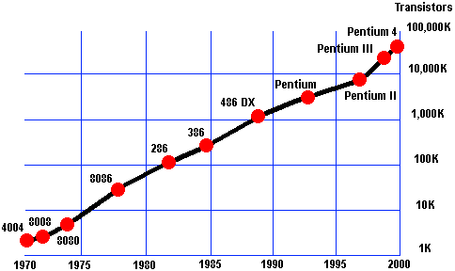
Moore Yasası
1965 yılında Intel'in kurucularından Gordon Moore'un ortaya attığı Moore Yasası'na göre işlemcilerdeki transistör sayısı 18 ayda bir ikiye katlanır.
Moore, bu yasanın sonraki on yıl boyunca geçerliliğini koruyacağını tahmin etmişti ama Intel bu yasayı günümüze kadar çiğnemeden devam ettirmeyi aşağıdaki grafikte de görebileceğiniz gibi başardı.

Slide 26
Yazılım Uyumluluğu
Bilgisayarların ilk günlerinde herkes kendi yazılımını yazdığı için işlemci mimarisi biraz daha arka plandaydı. Geçen zamanla birlikte yazılımlar da oldukça gelişti ve bugünse yazılım başlı başına bir sektör.
Günümüzde her ihtiyacımız için oturup kendi yazılımlarımızı hazırlamamamız imkansız, bir o kadar da gereksiz. Belirli bir standartlaşmayla beraber işlemcilerin önemi de arttı.
Günümüz PC'leri Intel 80x86 mimarisini kullanır.
Bu mimari 70'li yıllardan bugüne kadar gelmiştir, güncel CISC işlemciler hala bu mimariyi kullanır.
Bu standartlaşmanın sonucu olarak programlar işlemcilere göre değil komut setlerine göre yazılır ve 80x86 mimarisine göre yazılmış bir programın bir Intel işlemcide çalışıp da bir AMD işlemcide çalışmaması (ya da bunun tersi) mümkün değildir.
İşlemcilere özel bazı ek komut setleri olsa da (SSE, 3D Now! gibi) bunlar sadece işlemciye yönelik optimizasyonlardır ve programlar temelde aynıdır.
80x86 mimarisine göre yazılmış 32 bitlik bir program aynı mimarideki 32 bitlik bütün işlemciler tarafından sorunsuzca çalıştırılabilir.

Slide 27
İşlemci Paketleri
İşlemcilerin farklı şekil, boyut ve harici özellikleri vardır. Bu özelliklere işlemcinin paketi denir.
İşlemcilerin gelişim süreçlerinde, üreticiler işlemcileri anakarta bağlayan ayak sayılarının artması, işlemci ısınmalarını engellemek amacıyla yapılan değişiklikler, kimi parçalarda anakarta bağımlılığı ortadan kaldırma gibi amaçlarla değişik paketlemeler kullanmaktadır.

Slide 28
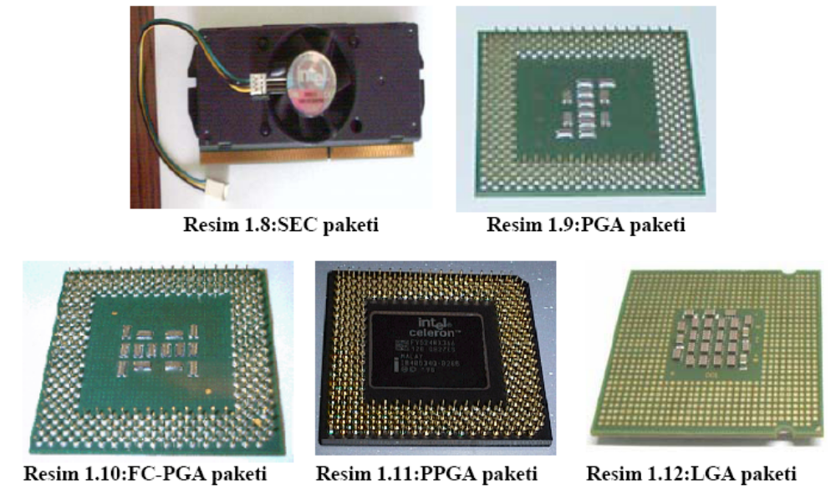
İşlemci Paketleri

Slide 29
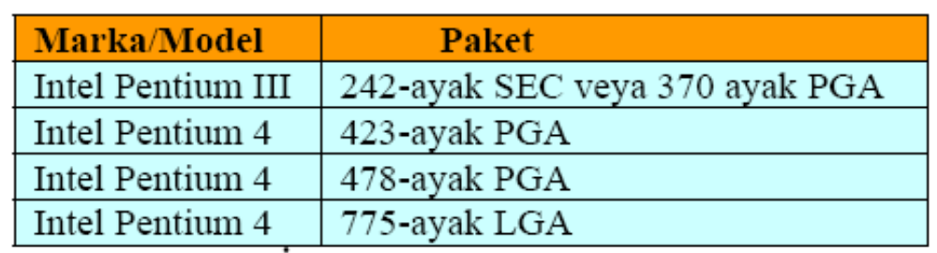
İşlemci Paketleri
Aynı marka ve model işlemciler, piyasaya farklı paketlerle sürülebilirler.
Eskiden işlemciler, anakarta sabitlenmiş olarak üretiliyordu. İşlemci veya anakart arızalandığında onların birbirinden bağımsız olarak test veya tamir edilmesini mümkün olmuyordu. Ayrıca var olan işlemciyi yenisiyle değiştirmek de zor oluyordu.
Bu nedenle işlemcinin anakarta takılıp sökülmesini sağlayan işlemci yuvaları geliştirildi.
İşlemciler anakarta takılma şekillerine göre isimlendirilen soket ve slot olmak üzere iki şekle sahiptir.

Slide 30
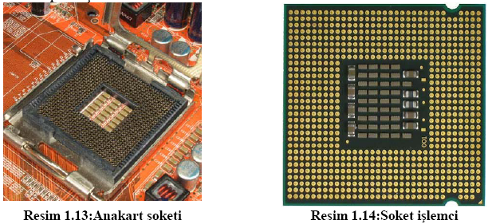
Soket İşlemci
Kare şeklinde üretilmiş işlemci modelidir. Üst yüzeyinde marka ve model isimleri bulunur. Alt yüzeyinde ise işlemcinin türüne göre çok sayıda pin veya iletim noktası bulunur.
Takıldıkları anakarta bir mandal/kilit yardımı ile tutturulurlar. Anakarttaki sokete uygun işlemci seçilmelidir. Aşağıdaki şekilde gösterildiği gibi anakartta LGA soket varsa, işlemci de LGA soket işlemci olmalıdır. Başka bir örnek vermek gerekirse anakartta soket 939 varsa işlemci de 939 pinli işlemci olmalıdır.

Slide 31
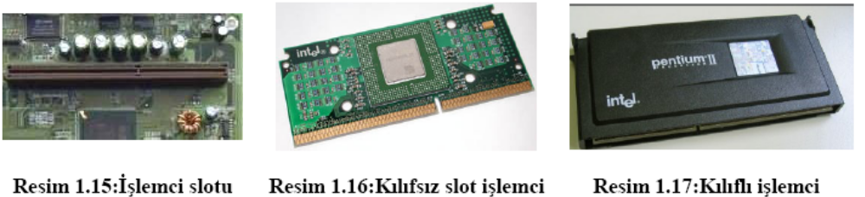
Slot İşlemci
Diklemesine anakartın üzerine monte edilirler. Dikdörtgen bir kart şeklinde üretilen işlemci modelidir. Kimi işlemci bileşenleri kart üzerindedir.
Kartın alt kısmında bulunan bağlantı noktaları ile ana karta bağlanır. İşlemcinin korunması için dış kılıfı vardır. Kılıfın yan yüzeylerine soğutucu takılmaktadır.
Slot işlemcilerin üretimi durdurulmuştur

Slide 32
İŞLEMCİ SOĞUTMASI

Slide 33
Soğutmanın Önemi
Her elektronik devre elemanı çalışırken ısınır. İşlemciler gibi yoğun işlem yapan elektronik elemanlarının ise ısınmaları daha yüksek düzeydedir.
Belli değerden sonra yüksek ısı, işlemciye zarar vermektedir. Bu nedenle işlemcilere soğutma düzeneği takılmalıdır.
Soğutma işlemi iki aşamadan oluşur : İşlemcinin üzerindeki ısıyı emerek işlemcinin ısısını azaltma ve emilen ısıyı dağıtarak işlemciden uzaklaştırma.
İşlemcilerin çok ısınmaları durumunda otomatik olarak kapanma özellikleri olmalarına rağmen, bu teknoloji her zaman işe yaramayabilir ve işlemci yanabilir. Bu nedenle işi sağlama alıp, işlemcinin ısısını dengede tutmak gereklidir.
İşlemciye uygun olmayan soğutucu düzeneğinin seçilmesi veya soğutucu düzeneğinin yanlış takılması kimi zaman ufak ısı artışlarına neden olurken, kimi zaman sistem çökmelerine, kilitlenmelere hatta işlemci yanmalarına neden olabilmektedir.

Slide 34
Soğutucu Malzemeleri
Soğutucu
    Soğutucu (Heatsink-hiğtsink diye okunur), işlemcinin üzerine yerleştirilen ve işlemcinin çekirdeğindeki ısıyı kanatlarına çeken metallerdir.
    Kimi soğurucular kalın, kimileri ise ince kanatlara sahiptir. İnce kanatlı soğurucular daha çok ısı çekerler, fakat daha pahalıdırlar ve daha kolay kırılabilirler.
    Soğutucular alüminyum, bakır metallerinden yapılır. Tamamı alüminyum olan, işlemci üzerine oturan kısmı bakır, geri kalanı alüminyum olan soğutucular; tamamı bakır olan soğutucular vardır. Bakırın ısı iletimi alüminyumdan daha fazladır
Fanlar
  Fanlar bilgisayar sistemlerinde ısınan donanımlar üzerindeki ısıyı dağıtmak amacıyla kullanılan pervanelerdir.
  Fanlarda işlemci üzerine sabitlenmeyi sağlayan mandal/kilit düzeneği ve kanatları döndürmeye yarayan motor bulunmaktadır.
  Soğutucunun üzerine yerleştirilirler. Farklı boyutlarda üretilirler. Markadan markaya fiyat değişmekle birlikte genel olarak büyük olan fanlar, küçük olanlardan daha pahalıdır. Büyük fanlar, küçük fanlara göre daha fazla hava akışı sağlar.
  Eğer fanı soğutucudan ayrı olarak satın alacaksanız dikkat edeceğiniz nokta, soğutucunuz için uygun boyutta bir fan seçmektir

Slide 35
Soğutucu Malzemeleri
Termal Macun
  İşlemci ve soğutucunun yüzeyleri dümdüz gibi gözükse de aslında gözle görülemeyecek düzeyde pürüzlere sahiptirler.
  İşlemcinin üzerine soğutucuyu yerleştirdiğimizde aralarında hiçbir şekilde boşluk kalmadığını düşünebiliriz. Fakat aralarında gözle göremediğimiz mikroskobik düzeyde boşluklar bulunur.
  Bu boşluklar havayla doludur. Hava ısı iletimini gerçekleştirir. Fakat havadan daha iyi ısı iletimini gerçekleştiren maddeler vardır. İşte bu mantıktan hareketle termal macun geliştirilmiştir.
  Termal macun; işlemcinin üzerine sürülen, ısıyı oldukça hızlı soğutucuya ileten, üzerinde tutmayan ve bu şekilde işlemcinin ısısını düşürmeye yarayan bileşiktir.

Slide 36
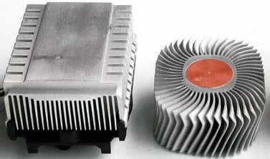
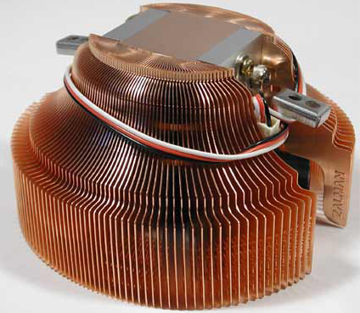
Soğutucu Malzemeleri
Soldan sağa sırasıyla: Alüminyum soğutucu, merkezi bakır olan alüminyum soğutucu, bakır soğutucu

Slide 37
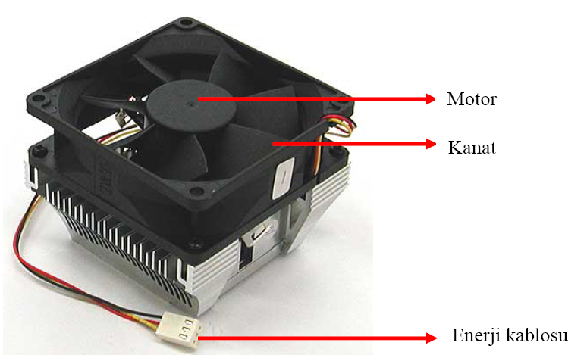
Soğutucu Malzemeleri
Soğutucuya monte edilmiş halde fan

Slide 38

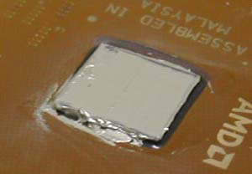

Soğutucu Malzemeleri
İşlemci ile soğutucu yüzeyleri arasındaki gözle görülemeyen boşluklar
Termal macun
Başarılı sayılabilecek bir termal macun uygulaması

Slide 39

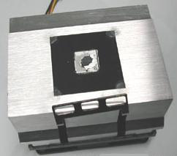
Soğutucu Malzemeleri
Termal macun artığı
Macun temizleme amaçlı sıvılar

Slide 40
Soğutma Çeşitleri
Havayla Soğutma
  Havalı soğutma; işlemci üzerinde soğutucu, onun üzerinde de fanın bulunduğu soğutma düzeneğidir.
Suyla Soğutma
  Su soğutma sistemi; işlemci üzerindeki ısının suya aktarıldığı, suyun ısısının da radyatör-fan düzeneği vasıtasıyla dağıtıldığı sistemdir.
Isı Borulu Soğutma
  Bu soğutma sisteminde,işlemcinin ısısı soğutucu vasıtasıyla içinde özel bir sıvı olan ısı borularına (heat pipes) aktarılır. Özel sıvı çok çabuk buharlaşabilen ve yoğunlaşabilen bir sıvıdır.
  İşlemci üzerindeki ısı,soğutucu bloğun içinde bulunan boruların içindeki sıvıyı buharlaştırır. Buharlaşarak yukarı doğru hareket eden sıvı, ısısını salarak boruların üst kısmında tekrar yoğunlaşır ve aşağı iner.
  Sıvının bu hareketiyle işlemci ısısı işlemciden uzaklaştırılmış olur.

